Slide 1
Засоби індивідуального захисту
Лабораторно-практична робота № 1
Ознайомлення з засобами індивідуального захисту

Slide 2
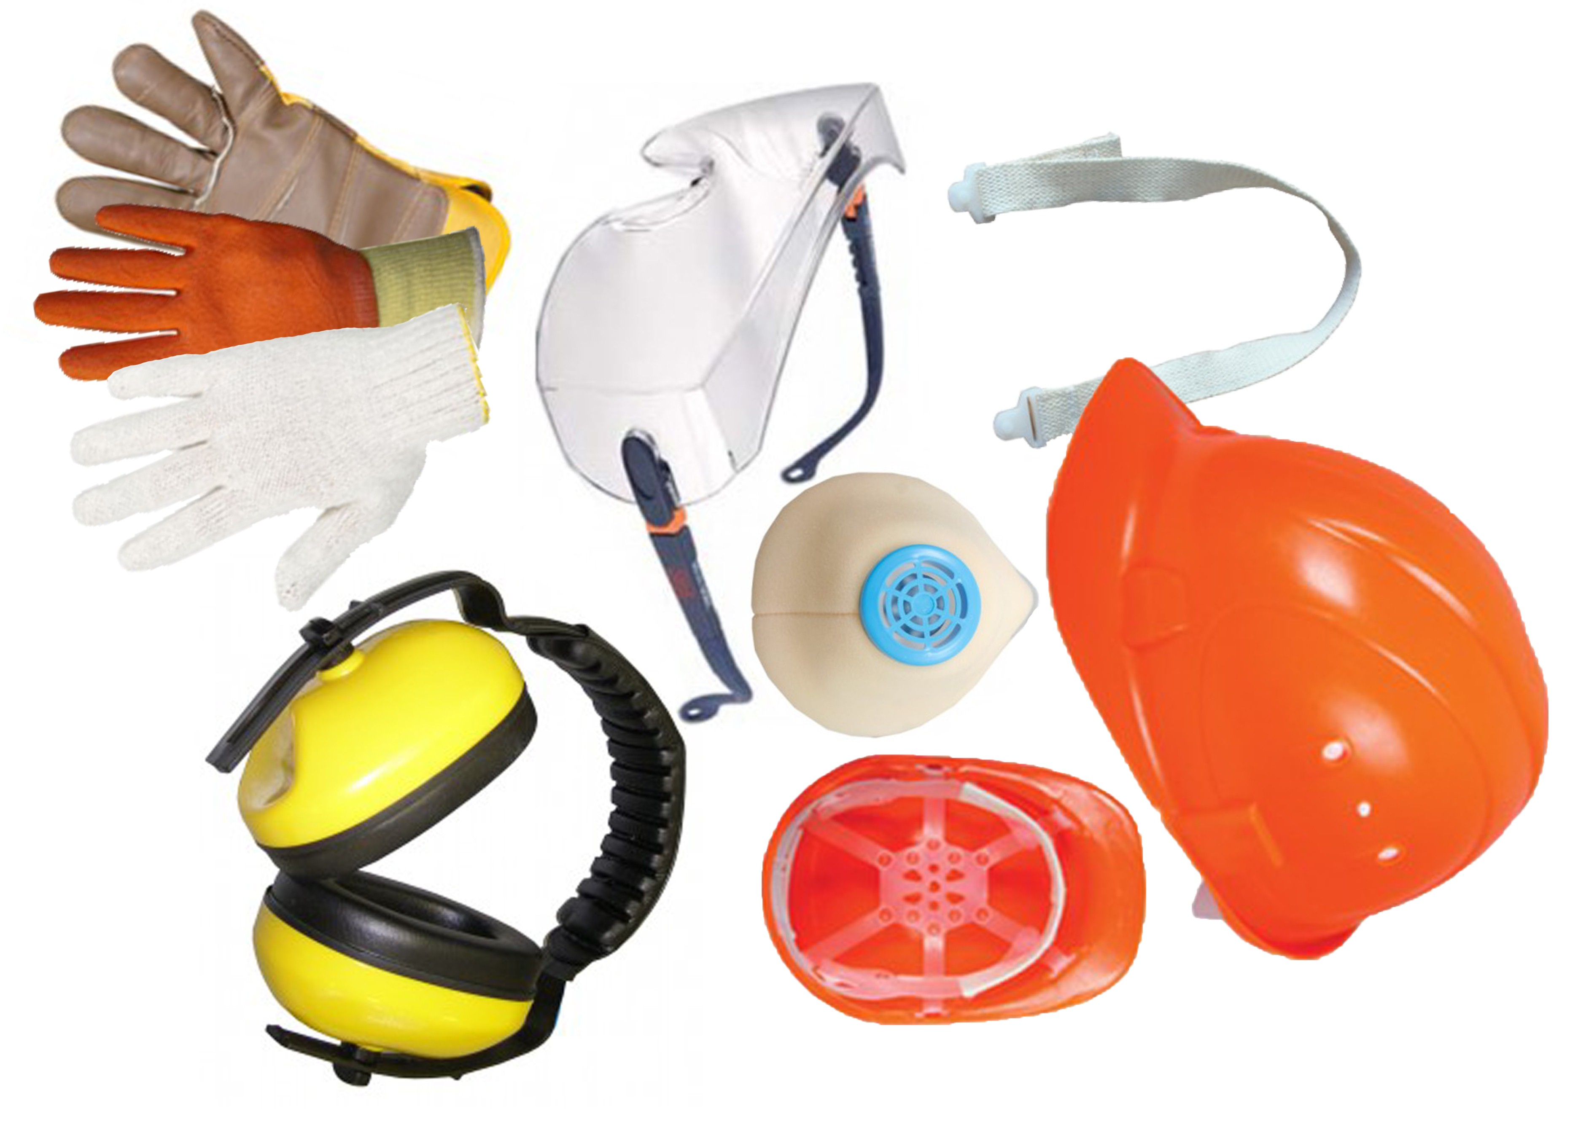
Засоби індивідуального захисту (ЗІЗ)
ЗІЗ використовують для захисту від отруйних речовин (ОР), СДЯР, БЗ. Загальна класифікація засобів індивідуального захисту передбачає три групи таких засобів: засоби захисту органів дихання (протигази, респіратори, ватно-марлеві пов'язки) і засоби захисту шкіри (захисні костюми) і медичні засоби захисту.

Slide 3
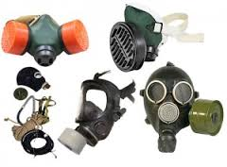
Засоби індивідуального захисту органів дихання
Засоби індивідуального захисту органів дихання (ЗІЗОД) поділяються на два основних класи:
фільтруючі (протигази, респіратори, фільтруючі саморятівники, протипилові тканинні маски і ватно-марлеві пов'язки);
ізолюючі (протигази).

Slide 4
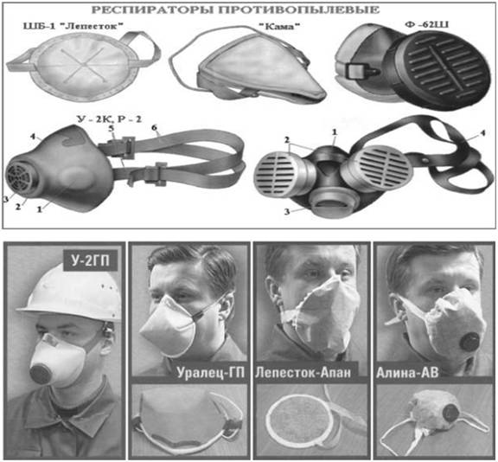
Респіратори
За призначенням респіратори поділяють на протипилові, протигазові та газопилозахисні.
Респіратори поділяються на два типи:
респіратори, у яких напівмаска і фільтруючий елемент об'єднані в одне ціле і є як би лицьовою частиною.
респіратори, в яких очищення повітря відбувається в змінних фільтруючих патронів, прикріплених до напівмаски.

Slide 5
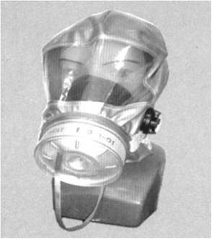
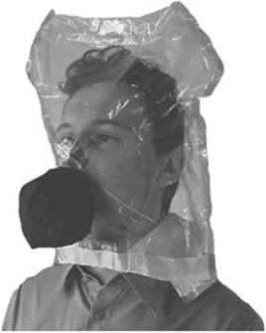
Фільтруючі саморятівники
Газодимозахисний комплект (ГУДЗИК) - фільтруючий саморятівник. Застосовується для екстреної евакуації дітей старше 10 років та дорослих у разі пожежі, аварії. Час захисної дії по угарному газу становить близько 15 хвилин.
Захисний Капюшон (саморятівник фільтруючий) "Фенікс" захищає від аміаку, бензолу, окису вуглецю, синильної кислоти, фосгену, хлору, сірководню, двооксиду сірки і деяких аерозолів.

Slide 6
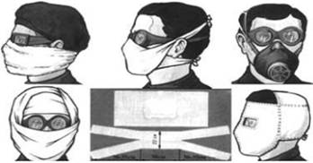
Ватно-марлеві пов’язки
Найпростішу ватно-марлеву пов'язку рекомендується змочувати при діях випарів хлору (2%-вим розчином питної соди) або в хмарі аміаку (5%-ним розчином лимонної або оцтової кислоти).

Slide 7
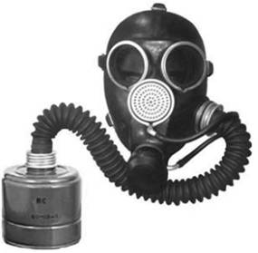
Протигази
Будова протигаза: гумова шолом-маска, фільтруюча коробка, клапанна коробка, сполучна трубка. Деякі протигази містять мембрану переговірного обладнання.
Перелік та призначення різних марок фільтруючих елементів протигазових ЗІЗОД, прийнятий в нашій країні відповідно до нового стандарту, гармонізованими зі стандартами ЄС. Вони розрізняються колірним забарвленням і буквенним маркуванням.
В якості основного поглинача небезпечних хімічних речовин найчастіше використовується активоване вугілля.

Slide 8
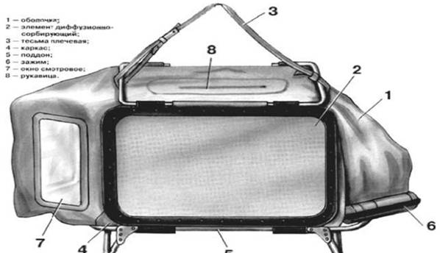
Камера захисна дитяча (КЗД-6)
Камера захисна дитяча призначена для захисту найменших дітей - до півторарічного віку від отруйних речовин, радіоактивного йоду і пилу, бактеріальних засобів. Кожна камера складається з оболонки, металевого каркаса, піддону, затиску і плечової тасьми.

Slide 9
Засоби індивідуального захисту шкіри
Виготовляються з армованих, плівкових, прогумованих матеріалів з полімерними покриттями. Вони повністю ізолюють людину від парів і крапель шкідливих речовин. ЗІЗШ фільтруючого типу виготовляються з повітронепроникного матеріалу. Ізолюючі засоби індивідуального захисту шкіри можуть бути:
герметичними (загальновійськові захисні костюми (ОЗК), спеціальні захисні костюми і комплекти);
негерметичними (загальновійськові захисні костюми (ОЗК), спеціальні захисні костюми і комплекти).

Slide 10
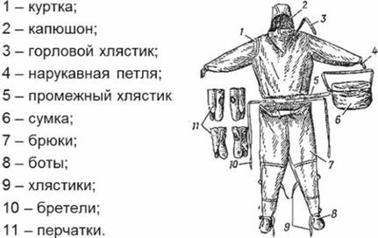
Л-1
В даний час основним засобом індивідуального захисту шкіри, які перебувають на постачанні більшості формувань, є захисний костюм Л-1.
Захисні комбінезони, як і костюми Л-1, випускаються трьох розмірів: 1-й - для людей зростом до 165 см, 2-й - від 165 до 172 см, 3-й - вище 172 див.
При роботі в ізолюючих засобах індивідуального захисту шкіри необхідне дотримання теплового режиму. Гранично допустимі строки перебування людей в костюмах Л-1: при температурі 30 °С і вище - 15-20 хвилин; від 20 до 24 °С - 40-45 хвилин; нижче 15 °С - більше 3 годин. В тіні, а також у похмуру або вітряну погоду терміни перебування в ЗІЗШ збільшуються в 1,5 рази.

Slide 11
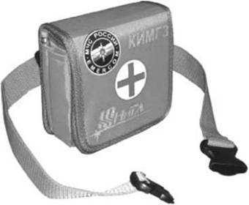
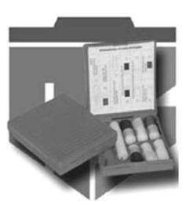
Медичні засоби індивідуального захисту
Під медичними засобами індивідуального захисту (МЗІЗ) слід розуміти лікарські засоби та медичне майно, призначені для виконання заходів щодо захисту населення і рятувальників від впливу несприятливих факторів НС.
До них входить аптечка індивідуальна (АІ-2, АІ-1м), комплект індивідуальний медичний цивільного захисту «Юніта».

